Slide 1


第一章 集合与常用逻辑用语
1.5 全称量词与存在量词
1.5.1 全称量词与存在量词

Slide 2
复习导入
我们知道，命题是可以判断真假的陈述句.在数学中，有时会遇到一些含有变量的陈述句，由于不知道变量代表什么数，无法判断真假，因此他们不是命题.但是，如果在原语句的基础上，用一个短语对变量的取值范围进行限定，就可以使它们成为一个命题.我们把这样的短语称为量词.本节将学习全称量词和存在量词，以及如何正确的对含有一个量词的命题进行否定.

Slide 3
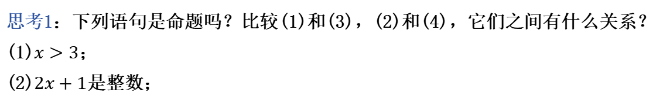
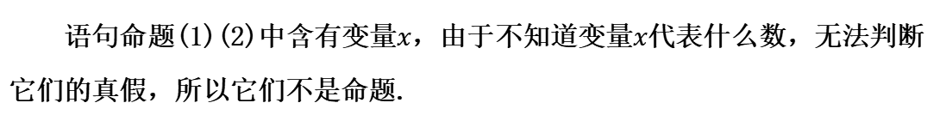
新知探索
思考1：下列语句是命题吗？比较(1)和(3)，(2)和(4)，它们之间有什么关系？
(1)$$x>3$$；
(2)$$2x+1$$是整数；
无法判断真假，不是命题
语句命题(1)(2)中含有变量$$x$$，由于不知道变量$$x$$代表什么数，无法判断它们的真假，所以它们不是命题.

Slide 4
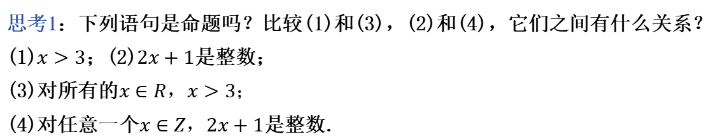
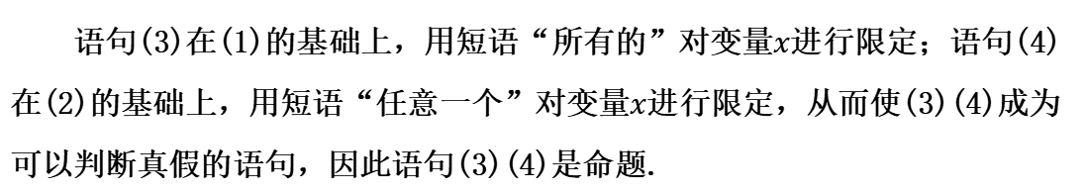
新知探索
思考1：下列语句是命题吗？比较(1)和(3)，(2)和(4)，它们之间有什么关系？
(1)$$x>3$$；(2)$$2x+1$$是整数；
(3)对所有的$$x∈R，x>3$$；
(4)对任意一个$$x∈Z，2x+1$$是整数.
可以判断真假，是命题
语句(3)在(1)的基础上，用短语“所有的”对变量$$x$$进行限定；语句(4)在(2)的基础上，用短语“任意一个”对变量$$x$$进行限定，从而使(3)(4)成为可以判断真假的语句，因此语句(3)(4)是命题.

Slide 5
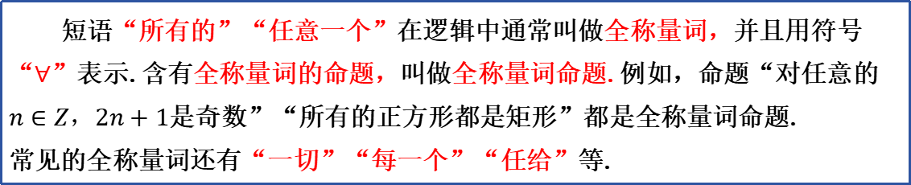
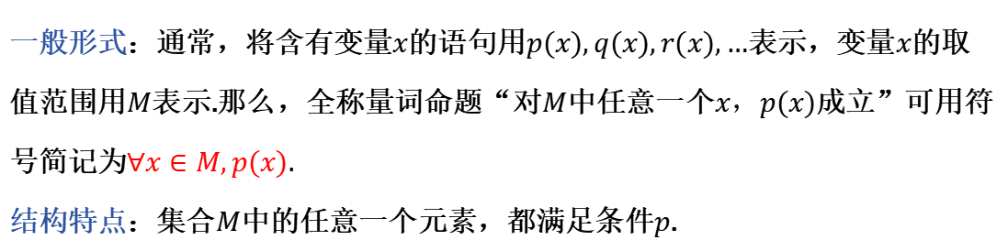
新知探索
短语“所有的”“任意一个”在逻辑中通常叫做全称量词，并且用符号“$$∀$$”表示.含有全称量词的命题，叫做全称量词命题.例如，命题“对任意的$$n∈Z，2n+1$$是奇数”“所有的正方形都是矩形”都是全称量词命题.
常见的全称量词还有“一切”“每一个”“任给”等.
一般形式：通常，将含有变量$$x$$的语句用$$p(x),q(x),r(x),…$$表示，变量$$x$$的取值范围用$$M$$表示.那么，全称量词命题“对$$M$$中任意一个$$x$$，$$p(x)$$成立”可用符号简记为$$∀x∈M,p(x).$$
结构特点：集合$$M$$中的任意一个元素，都满足条件$$p$$.

Slide 6
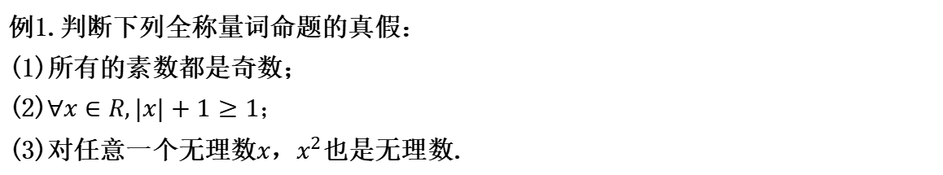
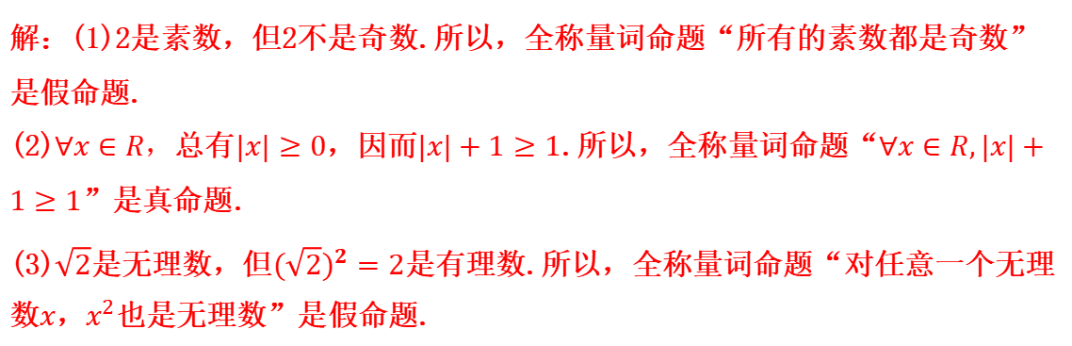
例析
例1.判断下列全称量词命题的真假：
(1)所有的素数都是奇数；
(2)$$∀x∈R,|x|+1≥1$$；
(3)对任意一个无理数$$x$$，$$x^{2}$$也是无理数.
提示：如果一个大于1 的整数，除1和自身外无其他正因数，则称这个正整数为素数.
解：(1)2是素数，但2不是奇数.所以，全称量词命题“所有的素数都是奇数”是假命题.
(2)$$∀x∈R$$，总有$$|x|≥0$$，因而$$|x|+1≥1$$.所以，全称量词命题“$$∀x∈R,|x|+1≥1$$”是真命题.
(3)$$\sqrt{2}$$是无理数，但$${(\sqrt{2})}^{2}=2$$是有理数.所以，全称量词命题“对任意一个无理数$$x$$，$$x^{2}$$也是无理数”是假命题.

Slide 7
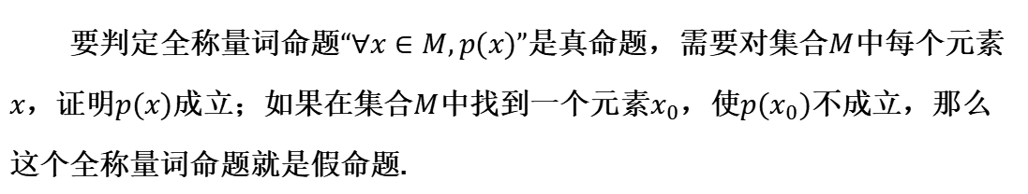
新知探索
要判定全称量词命题$$“∀x∈M,p(x)”$$是真命题，需要对集合$$M$$中每个元素$$x$$，证明$$��(x)$$成立；如果在集合$$M$$中找到一个元素$$x_{0}$$，使$$p(x_{0})$$不成立，那么这个全称量词命题就是假命题.
这个方法就是举反例.

Slide 8
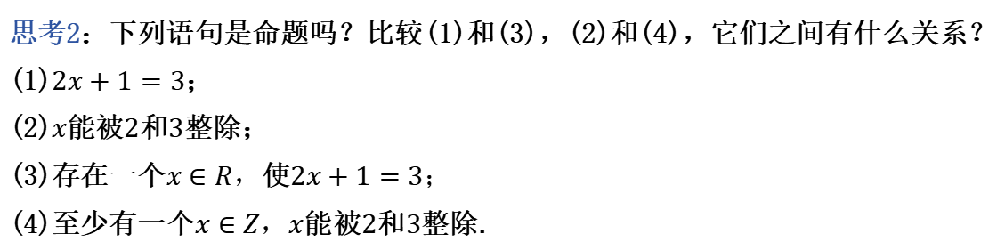
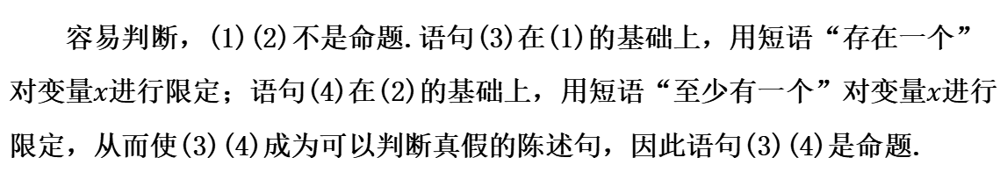
新知探索
思考2：下列语句是命题吗？比较(1)和(3)，(2)和(4)，它们之间有什么关系？
(1)$$2x+1=3$$；
(2)$$x$$能被2和3整除；
(3)存在一个$$x∈R$$，使$$2x+1=3$$；
(4)至少有一个$$x∈Z，x$$能被2和3整除.
不是命题
是命题
容易判断，(1)(2)不是命题.语句(3)在(1)的基础上，用短语“存在一个”对变量$$x$$进行限定；语句(4)在(2)的基础上，用短语“至少有一个”对变量$$x$$进行限定，从而使(3)(4)成为可以判断真假的陈述句，因此语句(3)(4)是命题.

Slide 9
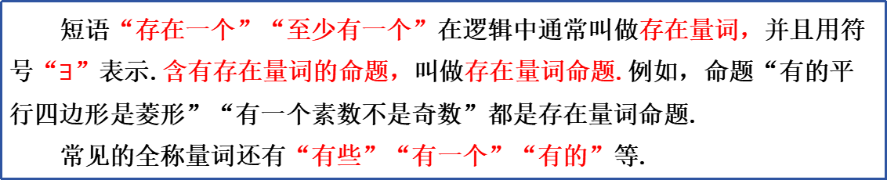
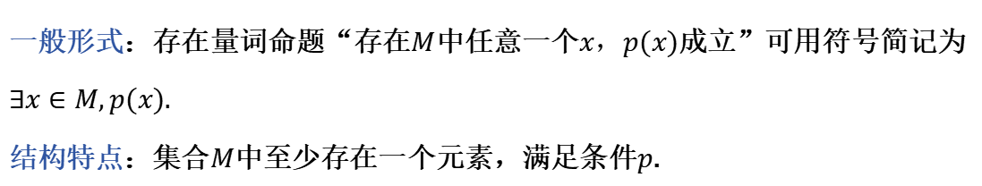
新知探索
短语“存在一个”“至少有一个”在逻辑中通常叫做存在量词，并且用符号“$$∃$$”表示.含有存在量词的命题，叫做存在量词命题.例如，命题“有的平行四边形是菱形”“有一个素数不是奇数”都是存在量词命题.
常见的全称量词还有“有些”“有一个”“有的”等.
一般形式：存在量词命题“存在$$M$$中任意一个$$x$$，$$p(x)$$成立”可用符号简记为$$∃x∈M,p(x).$$
结构特点：集合$$M$$中至少存在一个元素，满足条件$$p$$.

Slide 10
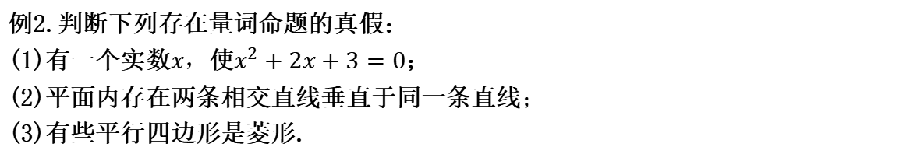
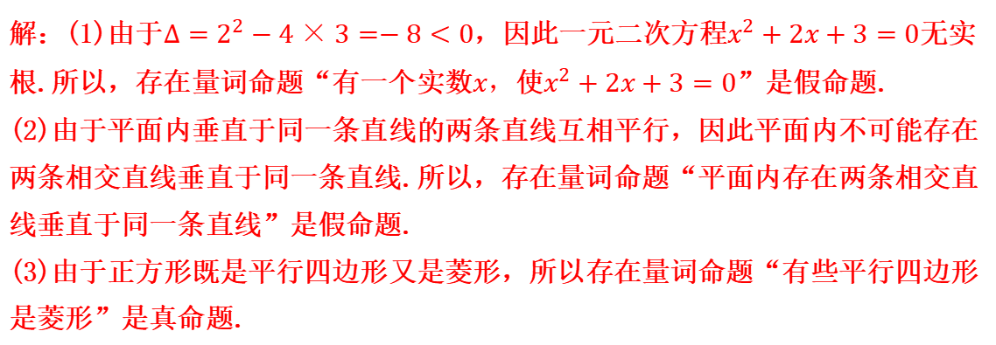
例析
例2.判断下列存在量词命题的真假：
(1)有一个实数$$x$$，使$$x^{2}+2x+3=0$$；
(2)平面内存在两条相交直线垂直于同一条直线；
(3)有些平行四边形是菱形.
解：(1)由于$$∆=2^{2}−4×3=−8<0$$，因此一元二次方程$$x^{2}+2x+3=0$$无实根.所以，存在量词命题“有一个实数$$x$$，使$$x^{2}+2x+3=0$$”是假命题.
(2)由于平面内垂直于同一条直线的两条直线互相平行，因此平面内不可能存在两条相交直线垂直于同一条直线.所以，存在量词命题“平面内存在两条相交直线垂直于同一条直线”是假命题.
(3)由于正方形既是平行四边形又是菱形，所以存在量词命题“有些平行四边形是菱形”是真命题.

Slide 11
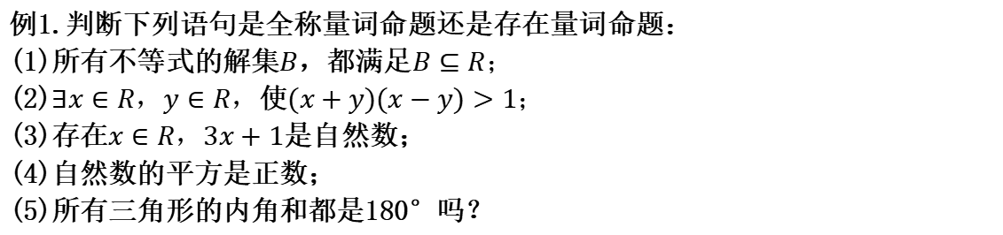
练习
题型一：全称量词命题与存在量词命题的判断
例1.判断下列语句是全称量词命题还是存在量词命题：
(1)所有不等式的解集$$B$$，都满足$$B⊆R；$$
(2)$$∃x∈R，y∈R，$$使$$(x+y)(x−y)>1；$$
(3)存在$$x∈R，3x+1$$是自然数；
(4)自然数的平方是正数；
(5)所有三角形的内角和都是180°吗？
解：(1)全称量词命题；(2)存在量词命题;(3)存在量词命题;(4)全称量词命题；
(5)是疑问句，不是命题.

Slide 12
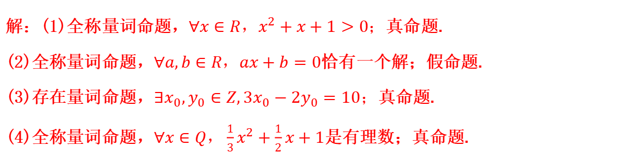
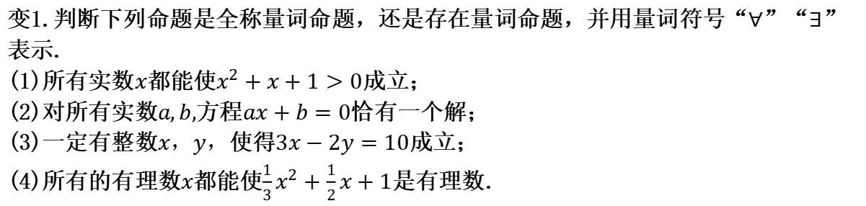
练习
变1.判断下列命题是全称量词命题，还是存在量词命题，并用量词符号“$$∀$$”“$$∃$$”表示.
(1)所有实数$$x$$都能使$$x^{2}+x+1>0$$成立；
(2)对所有实数$$a,b,$$方程$$ax+b=0$$恰有一个解；
(3)一定有整数$$x，y，$$使得$$3x−2y=10$$成立；
(4)所有的有理数$$x$$都能使$$\frac{1}{3}x^{2}+\frac{1}{2}x+1$$是有理数.
解：(1)全称量词命题，$$∀x∈R，x^{2}+x+1>0；$$真命题.
(2)全称量词命题，$$∀a,b∈R，ax+b=0$$恰有一个解；假命题.
(3)存在量词命题，$$∃x_{0},y_{0}∈Z,3x_{0}−2y_{0}=10$$；真命题.
(4)全称量词命题，$$∀x∈Q，\frac{1}{3}x^{2}+\frac{1}{2}x+1$$是有理数；真命题.

Slide 13
练习
方法技巧：
判断全称量词命题还是存在量词命题的思路：
判命题
判断语句是否为命题
看量词
看命题中是否含有量词或隐含量词，判断量词或隐含量词是全称量词或存在量词
下结论
含有全称量词的命题称为全称量词命题，含有存在量词的命题称为存在量词命题

Slide 14
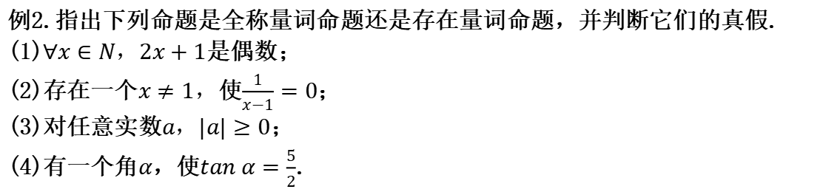
练习
题型二：全称量词命题与存在量词命题真假的判断
例2.指出下列命题是全称量词命题还是存在量词命题，并判断它们的真假.
(1)$$∀x∈N，2x+1$$是偶数；
(2)存在一个$$x≠1，$$使$$\frac{1}{x−1}=0$$；
(3)对任意实数$$a，|a|≥0$$；
(4)有一个角$$α$$，使$$tan α=\frac{5}{2}$$.
解：(1)全称量词命题,假命题；
(2)存在量词命题，假命题；
(3)全称量词命题,真命题；
(4)存在量词命题，真命题.

Slide 15
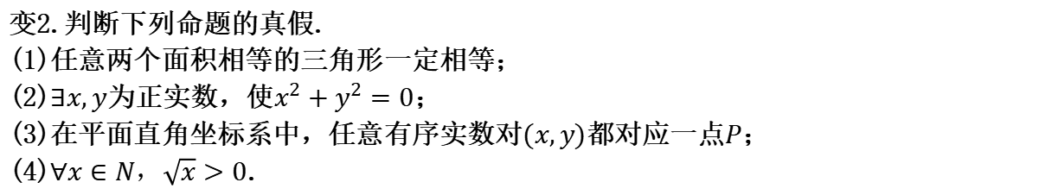
练习
变2.判断下列命题的真假.
(1)任意两个面积相等的三角形一定相等；
(2)$$∃x,y$$为正实数，使$$x^{2}+y^{2}=0$$；
(3)在平面直角坐标系中，任意有序实数对$$(x,y)$$都对应一点$$P$$；
(4)$$∀x∈N，\sqrt{x}>0$$.
解：(1)假命题；
(2)假命题；
(3)真命题；
(4)假命题.

Slide 16


练习
方法技巧：
1.判断全称量词命题真假的思维过程
2.判断存在量词命题真假的思维过程
全称量词命题
经证明为真或与性质、定理等真命题相符
真命题
可举出反例
假命题
存在量词命题
可找到$$x$$，使$$p(x)$$成立
真命题
找不到$$x$$，使$$p(x)$$成立
假命题

Slide 17
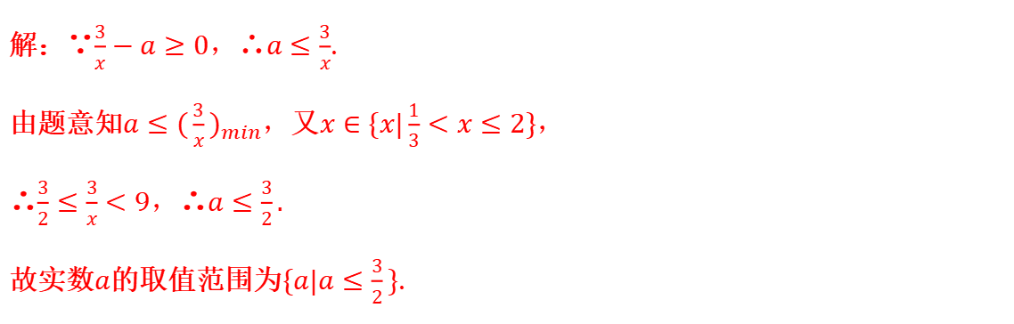
练习
题型三：求参数的值或取值范围
例3.已知命题$$p:∀x∈\{x|\frac{1}{3}<x≤2\}，\frac{3}{x}−a≥0$$是真命题，求实数$$a$$的取值范围.
解：∵$$\frac{3}{x}−a≥0$$，∴$$a≤\frac{3}{x}$$.
由题意知$$a≤{(\frac{3}{x})}_{min}，$$又$$x∈\{x|\frac{1}{3}<x≤2\}，$$
∴$$\frac{3}{2}≤\frac{3}{x}<9，$$∴$$a≤\frac{3}{2}.$$
故实数$$a$$的取值范围为$$\{a|a≤\frac{3}{2}\}$$.

Slide 18
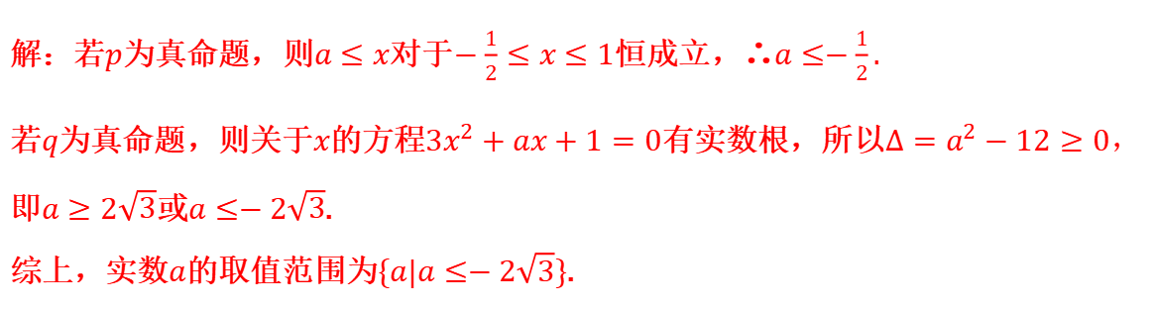
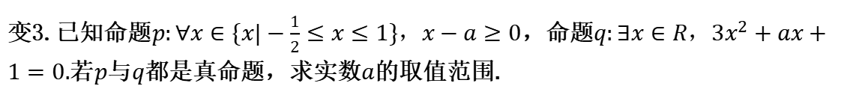
练习
变3.已知命题$$p:∀x∈\{x|−\frac{1}{2}≤x≤1\}，x−a≥0$$，命题$$q:∃x∈R，{3x}^{2}+ax+1=0.$$若$$p$$与$$q$$都是真命题，求实数$$a$$的取值范围.
解：若$$p$$为真命题，则$$a≤x$$对于$$−\frac{1}{2}≤x≤1$$恒成立，∴$$a≤−\frac{1}{2}.$$
若$$q$$为真命题，则关于$$x$$的方程$${3x}^{2}+ax+1=0$$有实数根，所以$$∆=a^{2}−12≥0，$$即$$a≥2\sqrt{3}$$或$$a≤−2\sqrt{3}$$.
综上，实数$$a$$的取值范围为$$\{a|a≤−2\sqrt{3}\}$$.

Slide 19
练习
方法技巧：
求解含有量词命题中参数范围的策略
已知含量词命题的真假求参数的取值范围，实质上是对命题意义的考查，解决此类问题，一定要辨清参数，恰当选取主元，合理确定解题思路.
解决此类问题的关键是根据合理量词命题的真假转化为相关数学知识，利用集合、方程、不等式等知识求解参数的取值范围，解题过程中要注意变量取值范围的限制.

Slide 20
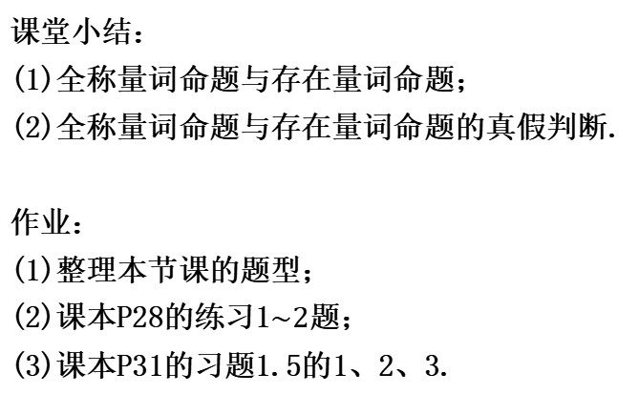
课堂小结&作业
课堂小结：
(1)全称量词命题与存在量词命题；
(2)全称量词命题与存在量词命题的真假判断.
作业：
(1)整理本节课的题型；
(2)课本P28的练习1$$\sim 2$$题；
(3)课本P31的习题1.5的1、2、3.

